Slide 1

당근마켓 데이터 분석
by E-R Diagram

Slide 2
로그인 뭉텅이

Slide 3
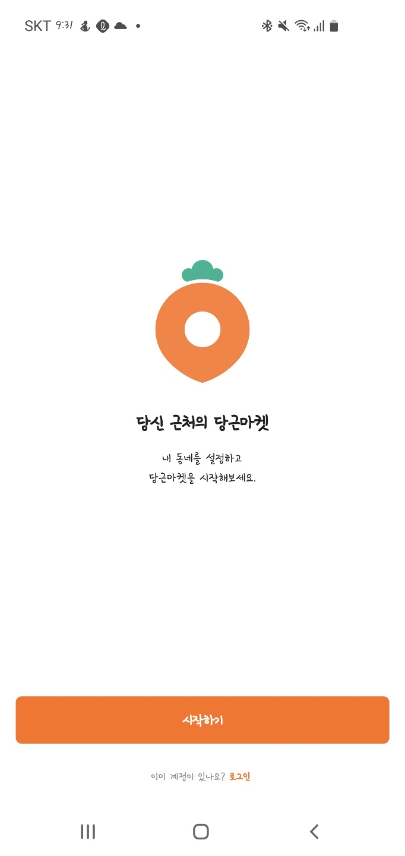
로그인 뭉텅이
◀
데이터 베이스에 저장할 데이터가 없다.

Slide 4
회원가입 뭉텅이

Slide 5
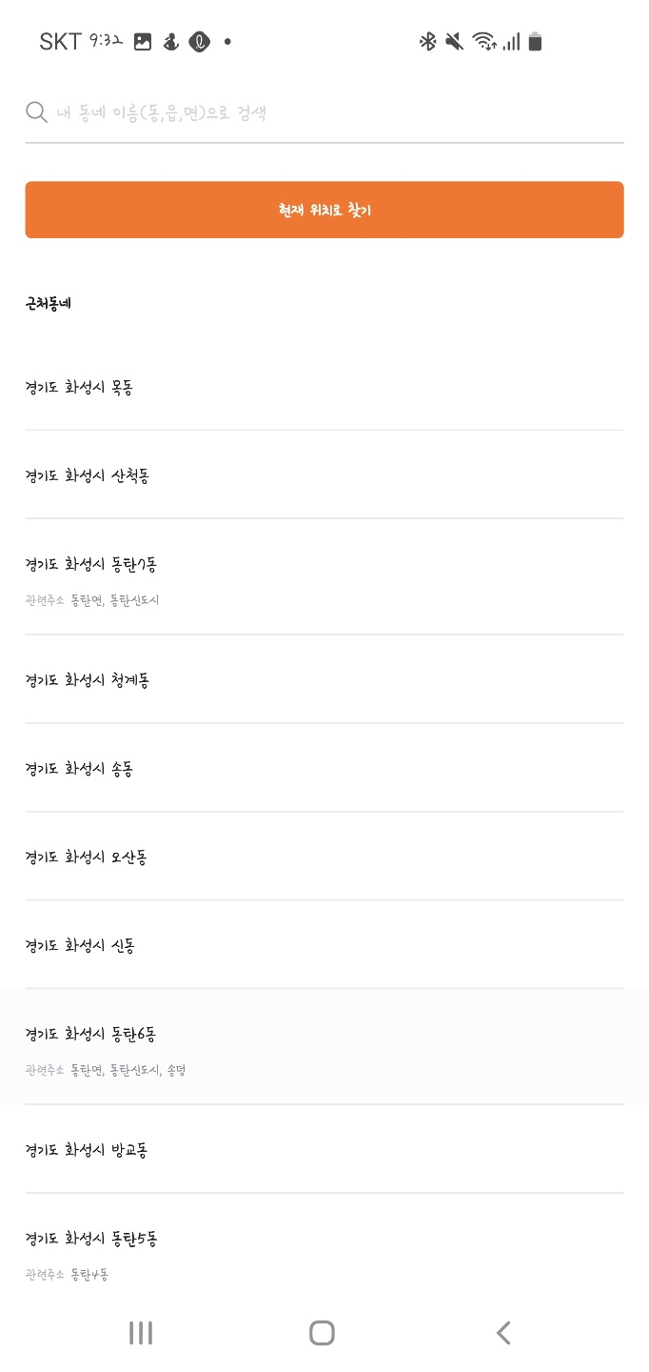
회원가입 뭉텅이
◀
기능
- 내 위치와 비교하여서 근처의 동네들을 도(특별시, 광역시) / 시(구) / 동 포맷으로 알려준다.
저장할 데이터
- 회원 : 동네명 (도 / 시 / 동 따라 구분 해야 될지 고민)

Slide 6
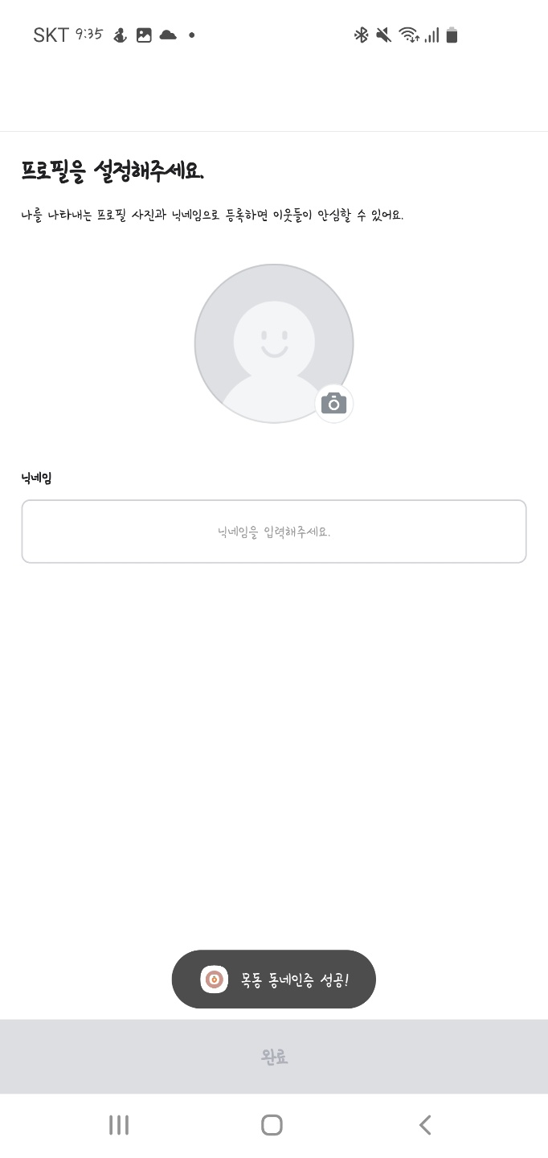
회원가입 뭉텅이
◀
기능
프로필 사진을 등록할 수 있다.
닉네임을 설정해서 등록할 수 있다.
저장할 데이터
- 회원 : 닉네임 , 사진(어떻게 저장되는지는 모르겠다.)

Slide 7
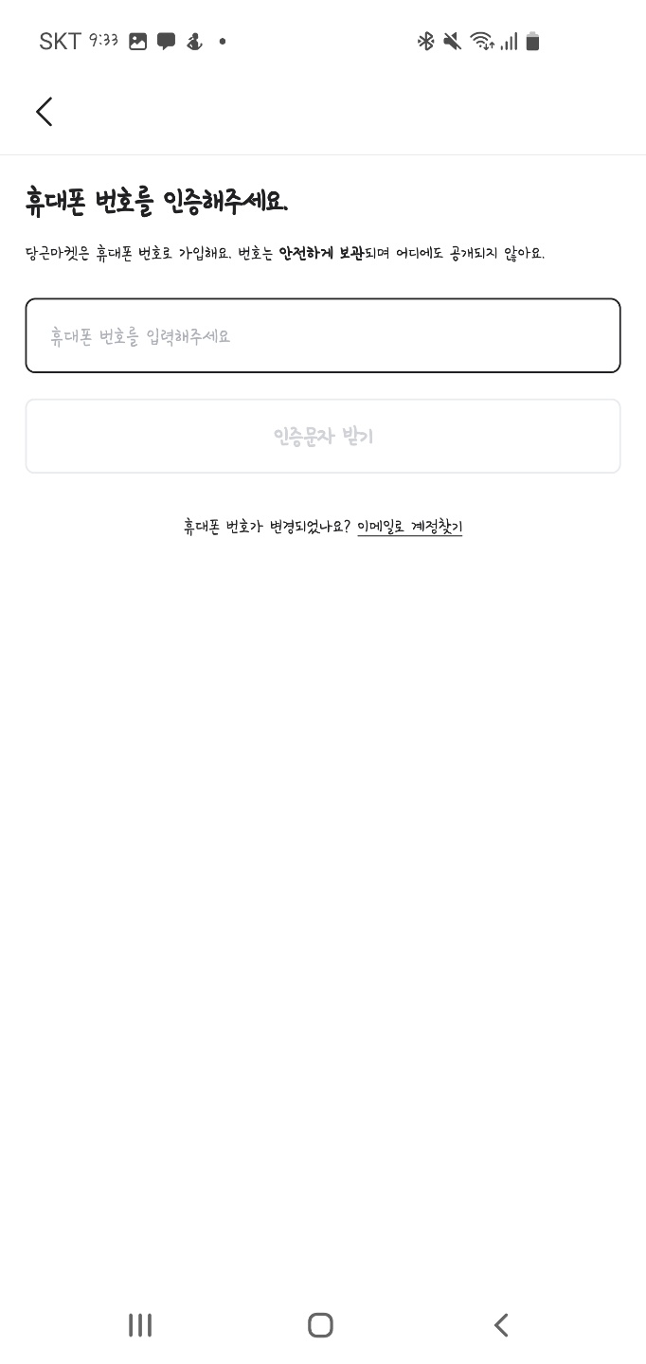
회원가입 뭉텅이
◀
기능
- 휴대폰 번호를 인증 받아서 휴대폰 하나당 하나의 계정만 생성할 수 있다.
저장할 데이터
- 회원 : 휴대폰 번호

Slide 8
홈 버튼 화면

Slide 9
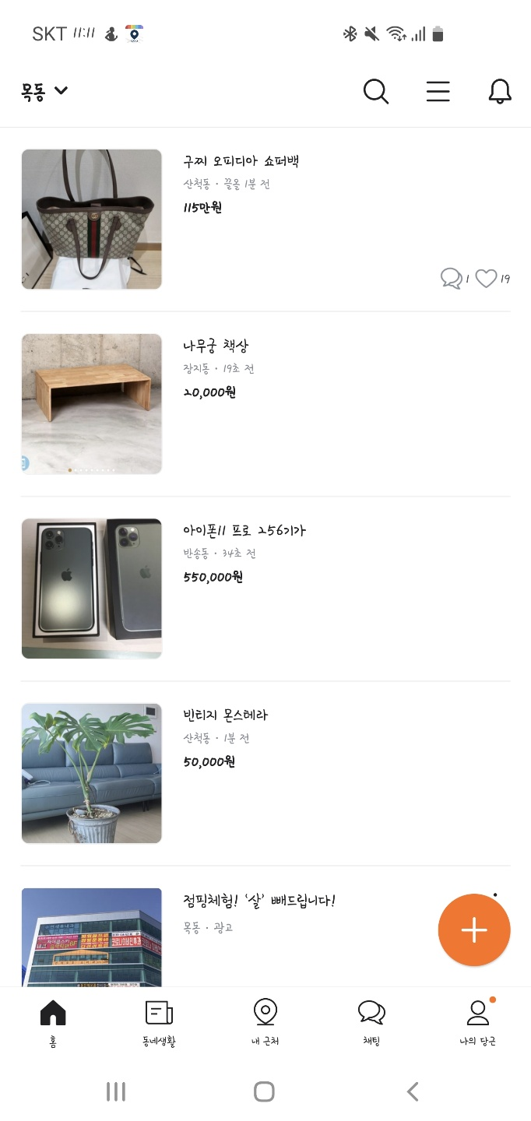
홈 화면 상단 뭉텅이
◀
기능
게시물 목록을 보여준다.
저장할 데이터
게시물 : 제목 , 위치 , 올린시간 , 가격, 카테고리 (일반 / 광고 / 추천소식), 쿠폰유무, 물건사진
회원~게시물(보기) : 그만보기
회원~게시물(신고하기) : 신고내용

Slide 10
홈 화면 상단 뭉텅이

Slide 11
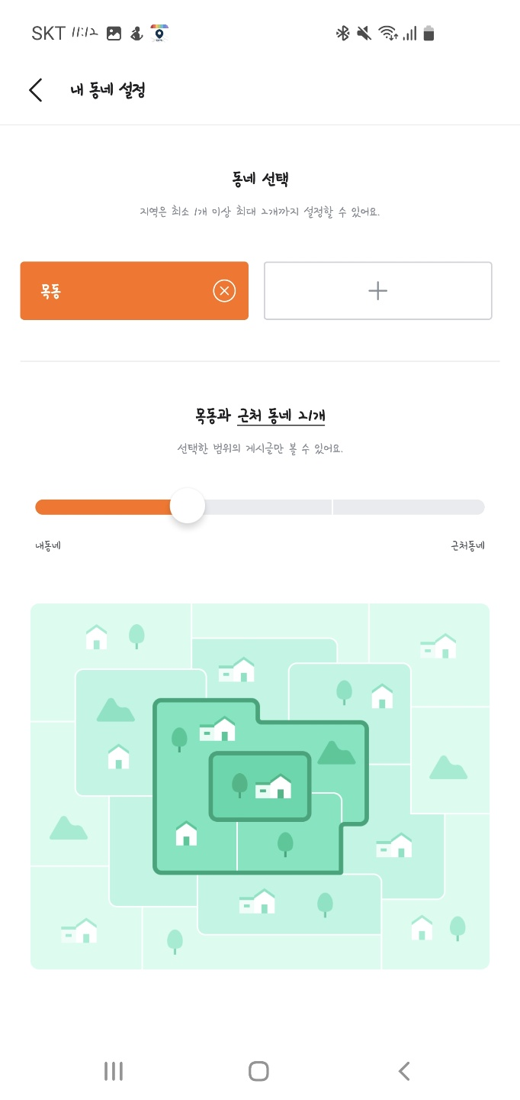
홈 화면 상단 뭉텅이
◀
기능
동네를 더 늘릴 수 있다. (최대 2개)
게시물의 범위를 내 동네에서 근처동네 어디까지 볼 수 있을지 정할 수 있다.
기능 구현 예상
동네 데이터를 따로 만들어서 위도 / 경도를 저장할 수 있게 해서 그걸 가져와서 몇 km 이상은 몇 거리 라는 기능을 만들 수 있을 듯 하다.
저장할 데이터
동네 : 동네ID , 동네이름 , 경도 , 위도 (API로)
수정할 데이터
회원 : 동네명 데이터 삭제
동네~회원(산다) : 산다 릴레이션 생성 , 범위단계

Slide 12
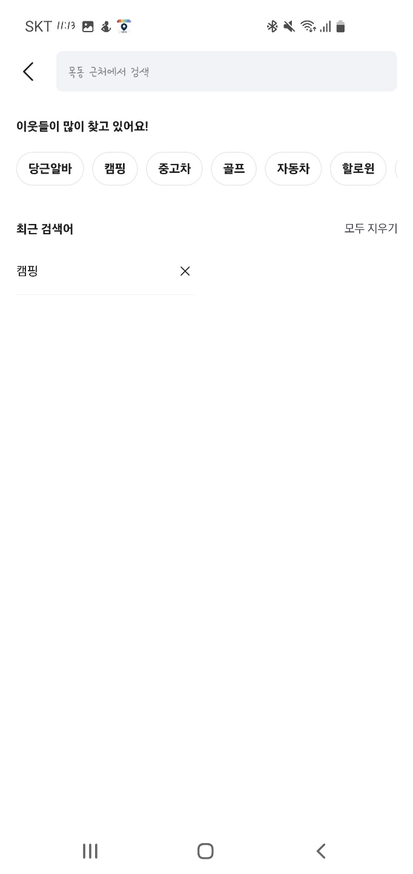
홈 화면 상단 뭉텅이
◀
기능
검색어를 통해 제목에 검색어를 포함한 게시물들을 표시한다.
검색이 많이 되는 키워드를 보여준다.
기능 구현 예상
SELECT WHERE LIKE 이용해서 데이터베이스의 데이터를 가져올 수 있다.
회원과 게시물 사이에 검색이라는 릴레이션을 만들어서 키워드를 저장하여서 이걸 COUNT 하면 될 것 같다.
저장할 데이터
회원~게시물(검색) : 키워드

Slide 13
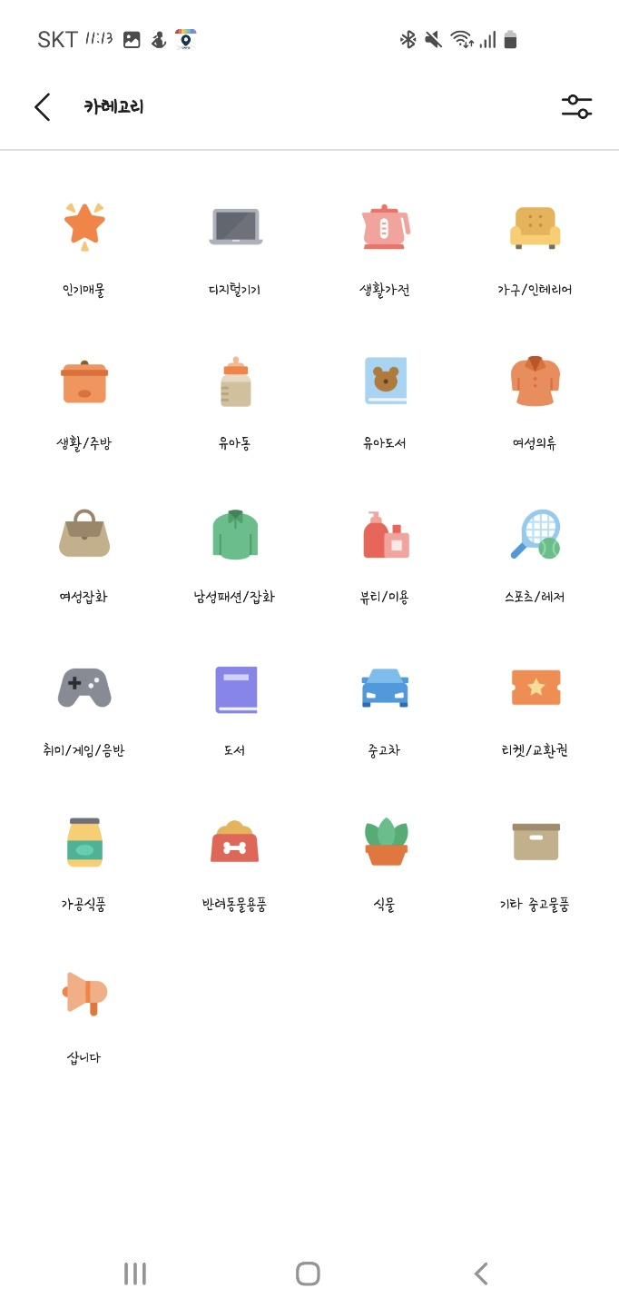
홈 화면 상단 뭉텅이
◀
기능
게시물의 종류에 따라서 분류를 해놨다.
인기매물을 만들어서 많이 팔린 물건들을 모아놨다.
기능 구현 예상
인기매물의 경우는 게시물의 좋아요 수라던지 댓글 수라던지 계산을 통해서 알고리즘 적으로 해결 할 수 있을 것 같아서 추가적인 데이터 저장이 필요하다고 생각되지 않는다.
저장할 데이터
게시물 : 카테고리 추가 ( 디지털기기 , 생활가전 등등)

Slide 14
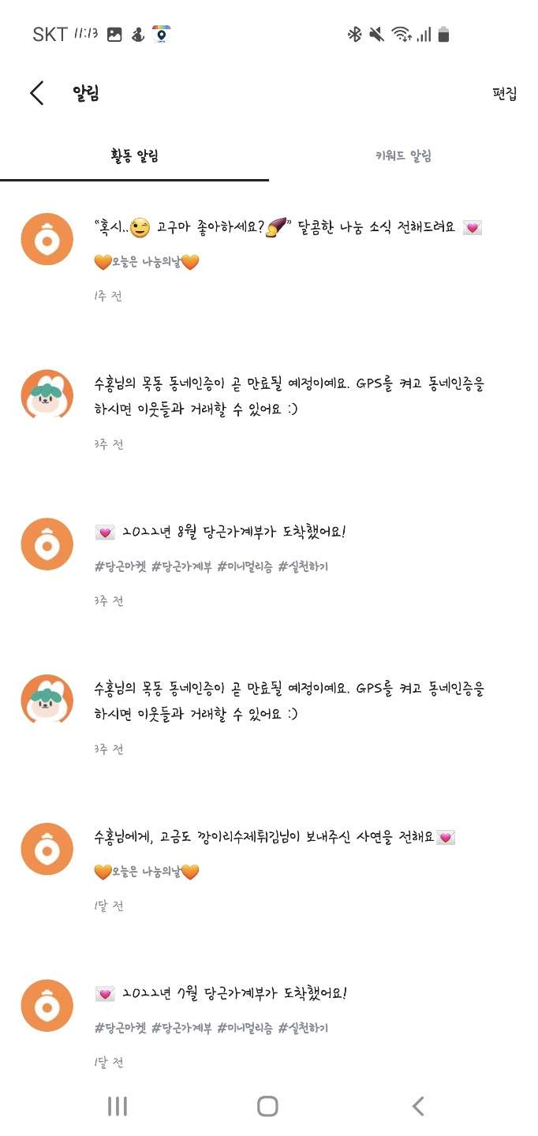
홈 화면 상단 뭉텅이
◀
기능
어플의 업데이트 내용 / 회원 정보 업데이트 해야 될 부분이 있으면 알려준다.
이달에 판매한 건수와 액수를 가계부의 형태로 알려준다.
기능 구현 예상
회원과 관리자 간의 인증이라는 관계가 정해진 기간안에 동네 인증이 업데이트 되지 않으면 알림을 주면 될 것 같다.
회원과 게시물 사이에 팔다 라는 관계가 생겨서 회원 닉네임으로 판 수를 체크하고, 게시물의 금액을 JOIN 해서 판매액을 알 수 있을 것 같다.
어플 업데이트 내용을 게시물의 형태로 한다.
저장할 데이터
회원~관리자(인증) : 날짜(동네 인증 업데이트한)
회원~게시물(작성한다) : 추가적인 데이터 저장 X
관리자~게시물(올린다) : 추가적인 데이터 저장이 필요 없다고 일단은 판단 했다.

Slide 15
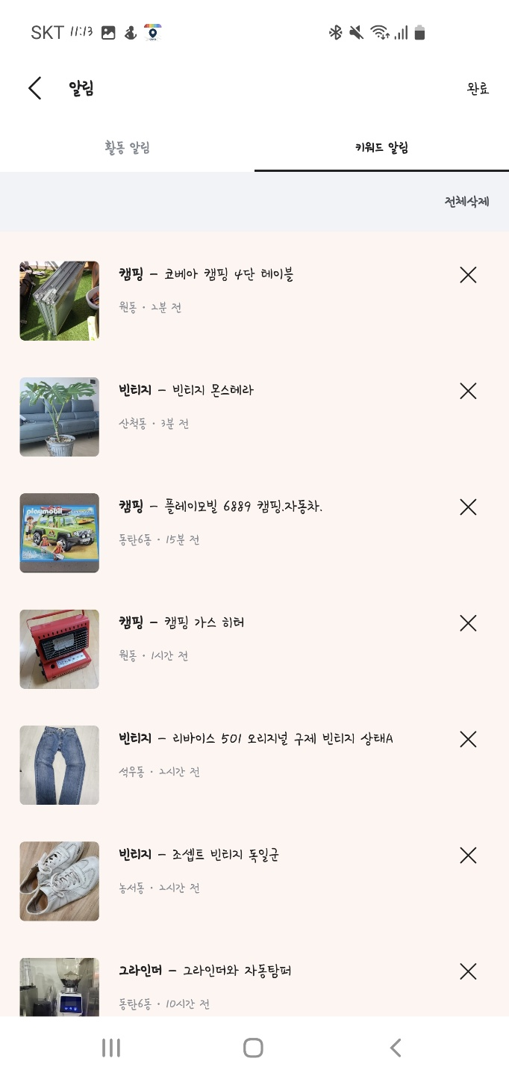
홈 화면 상단 뭉텅이
◀
기능
설정된 키워드를 포함한 게시물들을 보여준다.
기능 구현 예상
키워드가 설정된 시간을 알아서 그 시간 이후로 발생하는 키워드가 들어간 게시물을 내 알림에 보여준다.
저장할 데이터
회원~게시물(검색) : 날짜(시간포함)

Slide 16
ER-Diagram
Pdf 파일로 보세요

Slide 17
홈 + 버튼 뭉텅이

Slide 18
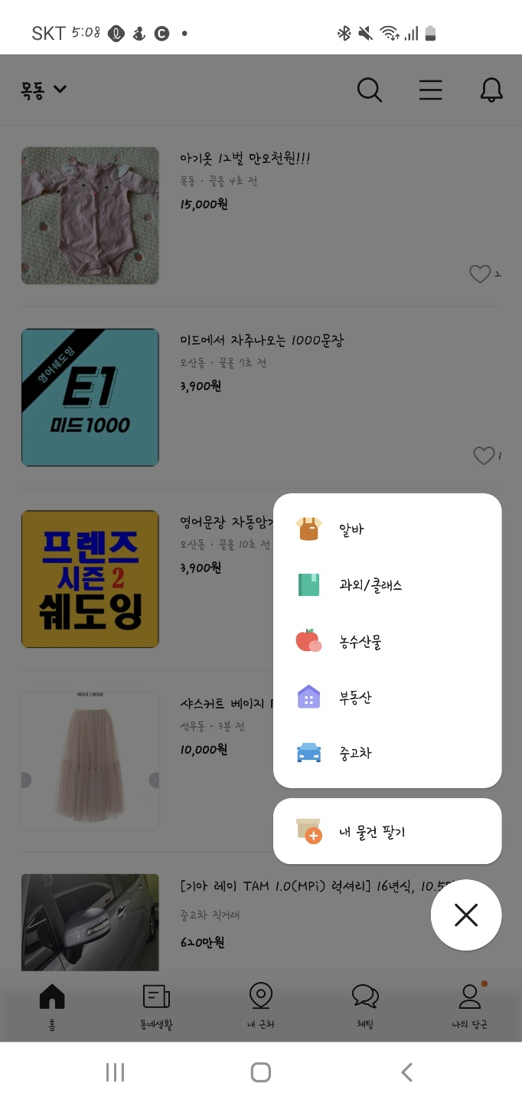
홈 + 버튼 뭉텅이
◀
기능
+ 버튼을 누르면 어떠한 종류의 게시물을 올릴지 고른다.
기능 구현 예상
텍스트를 누르면 선택한 타입의 게시물의 데이터를 작성 할 수 있는 페이지로 넘어가게 하면 될 것 같다.
저장할 데이터
링크로 넘어가면 되기 때문에 저장할 데이터가 없다.

Slide 19
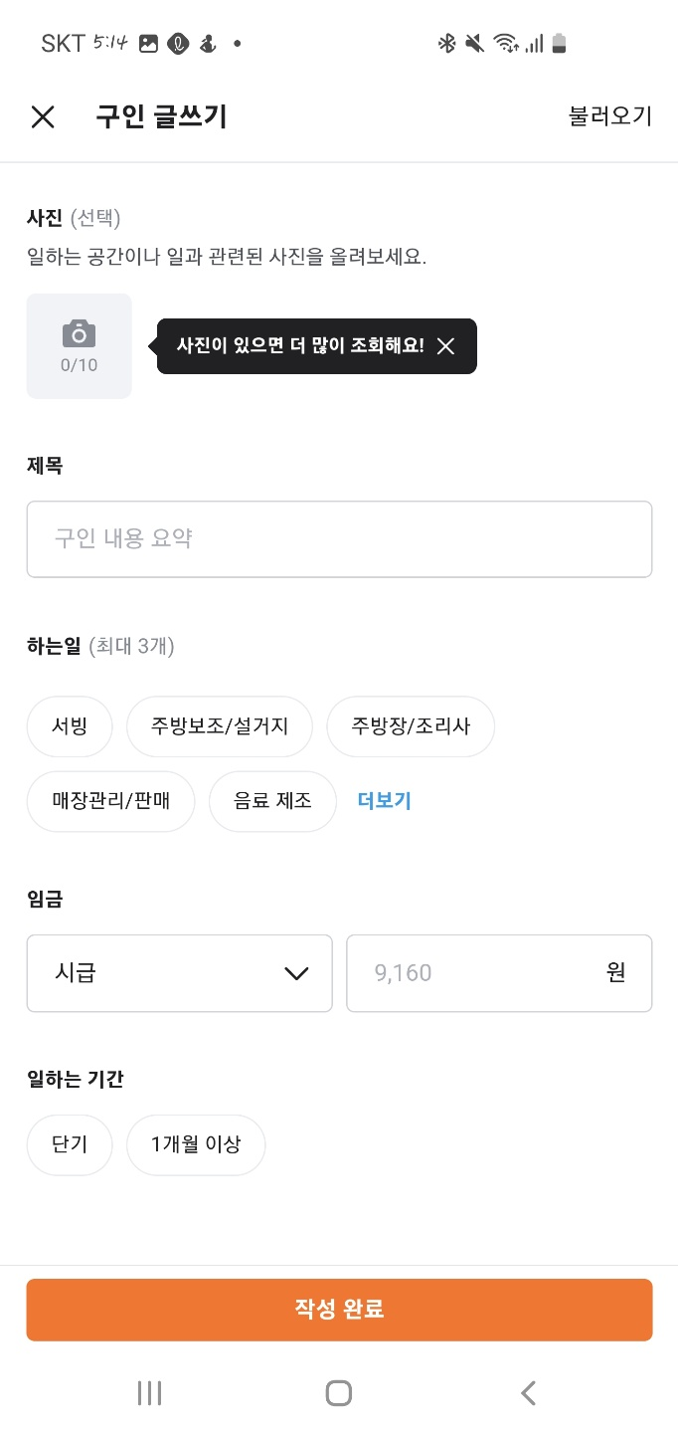
홈 + 버튼 뭉텅이
◀
기능
알바 구하는 게시물을 작성할 수 있는 포맷을 주고, 작성이 다 되면 작성 완료 버튼을 누른다.
일반 게시물과는 포맷이 달라서 일단은 다른 엔티티로 작성해야 될 것 같다.
저장할 데이터
구인 게시물 : 제목 , 하는 일(만약 검색할 일이 생기면 3개까지 넣을 수 있으니 1,2,3으로 나누어야 할 것 같다. ) , 임금 타입(월급 / 시급 / 일급 / 건당) , 임금액 , 일하는 기간

Slide 20
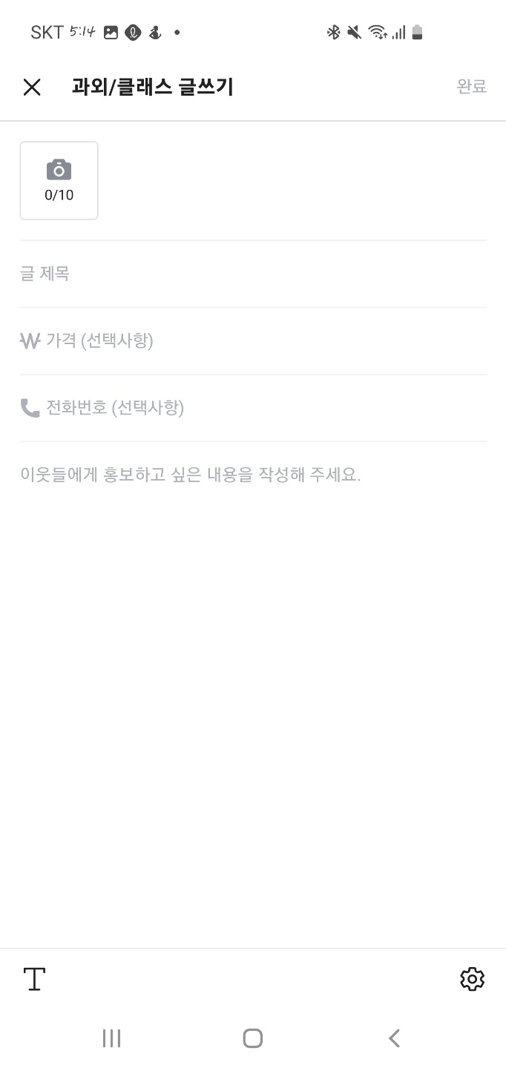
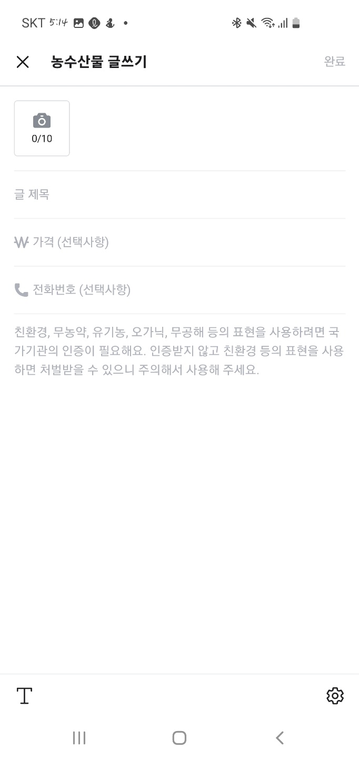
홈 + 버튼 뭉텅이
◀
기능
과외 / 클래스 , 농수산물 게시물 올리기
일반 게시물과 포맷이 비슷하기 때문에 엔티티를 추가로 만들 필요는 없을 것 같다.
저장할 데이터
게시물 : 내용 항목 추가 , 카테고리(과외, 농수산물 추가)
게시물~회원(올리기) : 채팅 안받기 ( ? )

Slide 21
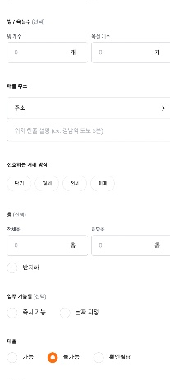
홈 + 버튼 뭉텅이
◀
기능
부동산 게시물을 작성할 수 있다.
저장할 데이터
부동산 게시물 : 작성자 (세입자 / 집주인 ) , 매물 종류 (원룸 / 빌라 등 ) , 실평수 , 방 개수, 욕실 개수, 주소 , 층 , 입주 가능일
매물 소개 영상 , 사진

Slide 22
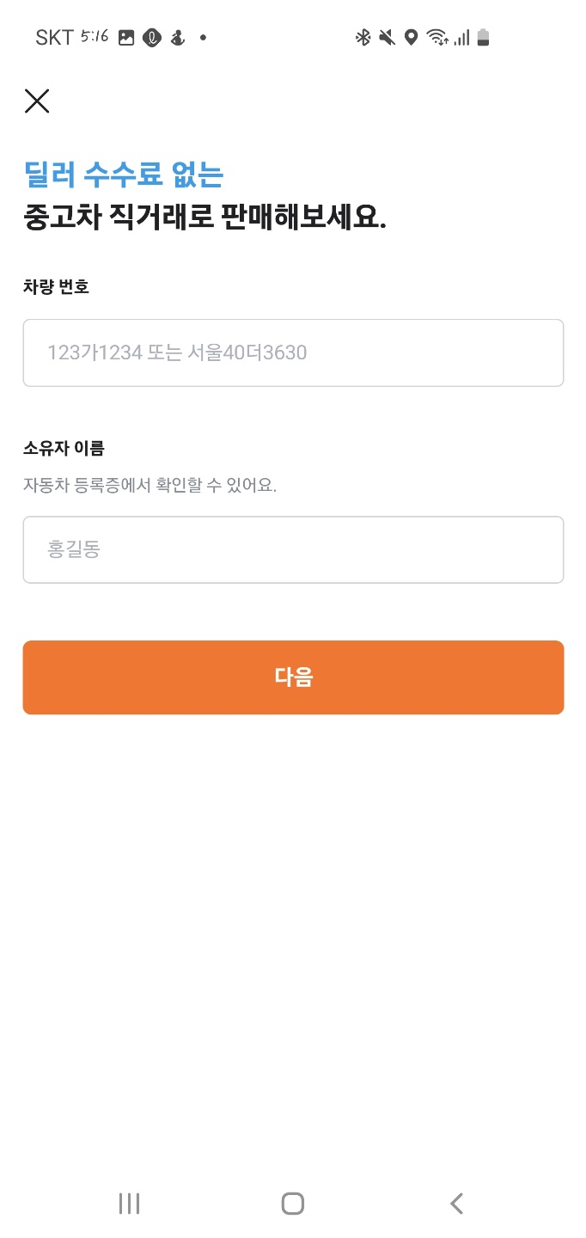
홈 + 버튼 뭉텅이
◀
기능
중고차 게시물을 작성할 수 있다.
저장할 데이터
차가 없어서 들어가 볼 수 없었다.
아쉽다.

Slide 23
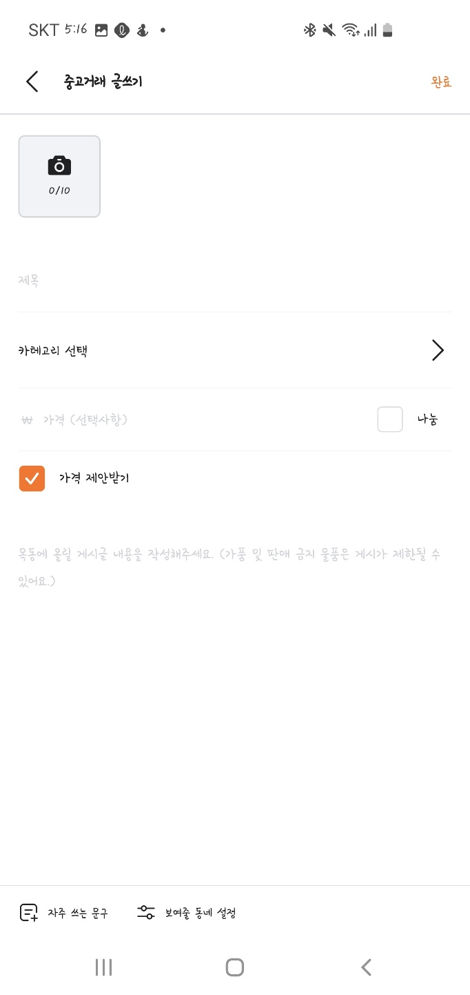
홈 + 버튼 뭉텅이
◀
기능
중고거래(일반) 게시물을 작성할 수 있다.
저장할 데이터
게시물 : 내용

Slide 24
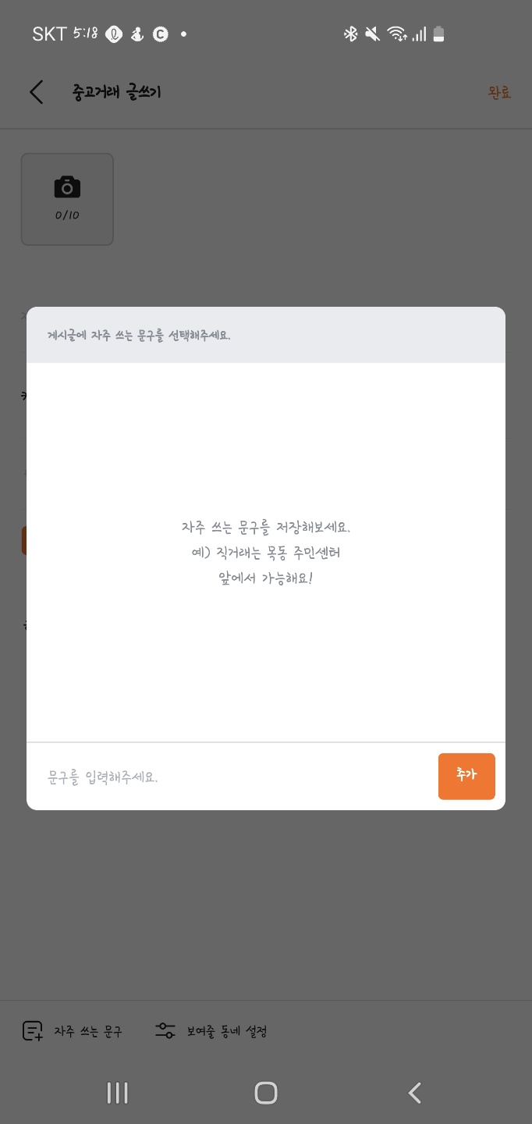
홈 + 버튼 뭉텅이
◀
기능
게시물의 적을 내용을 미리 작성해서 가져올 수 있다.
저장할 데이터
게시물~회원(작성) : 자주 쓰는 문구

Slide 25
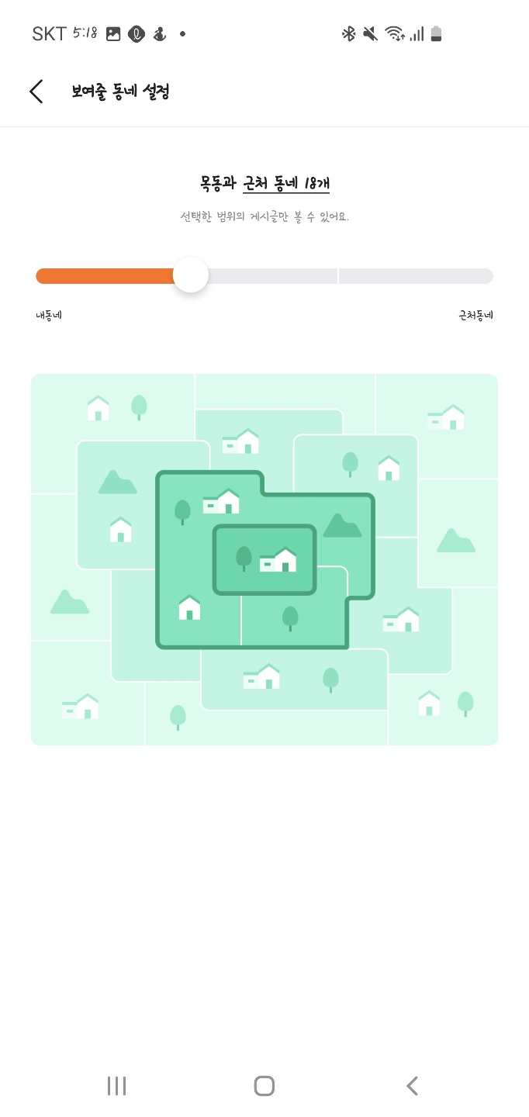
홈 + 버튼 뭉텅이
◀
기능
게시물 작성 시에 게시물이 어느 범위까지의 동네까지 보여줄 지 알려준다.
저장할 데이터
동네~게시물(보여준다) : 보여줄 동네 개수

Slide 26
일반 게시물 페이지

Slide 27
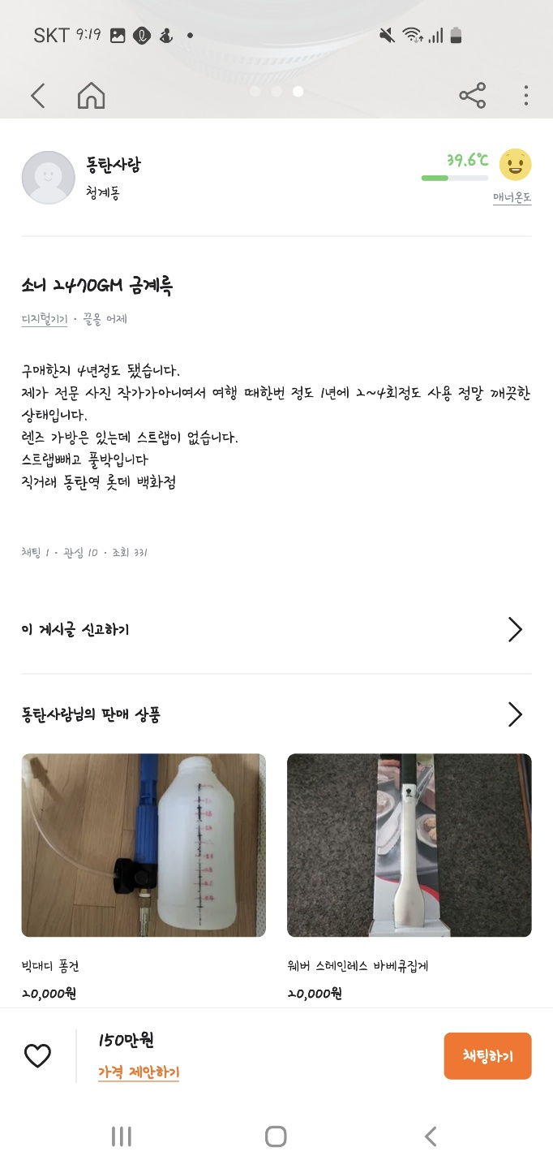
일반 게시물 페이지
◀
기능
작성된 게시물을 회원에게 보여준다.
보여줄 시 작성자의 매너온도를 추가적으로 보여주다.
작성자가 쓴 다른 게시물과 이 게시물을 신고할 수도 있다.
저장할 데이터
회원~게시물(보기 or 작성) : 매너온도
회원~게시물(보기) : 신고 내용 , 가격 제안 , 좋아요
게시물(?) : 작성자이름(게시번호)

Slide 28
내 근처 버튼 뭉텅이

Slide 29
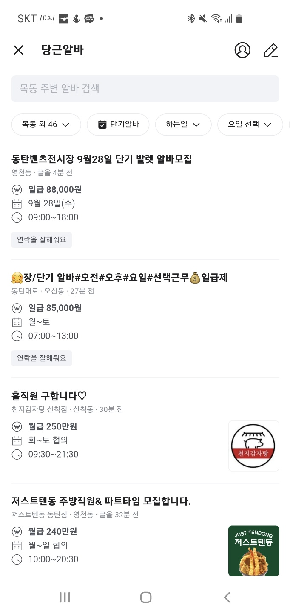
내 근처 버튼 뭉텅이
◀
기능
구인 게시물의 목록을 볼 수 있다.
당근 알바 프로필을 설정할 수 있다.
구인 게시물 작성을 할 수 있다.
구인 게시물의 범위를 작성 할 수 있다.
나머지 필터는 구인 게시물의 데이터로 필터를 하여 검색할 수 있을 것 같다.
하는 일을 통해 검색을 하기 때문에 하는 일을 한번에 받으면 안되고, 최대 3개기 때문에 나누어서 저장을 해야 될 것 같다.
저장할 데이터
회원~구인게시물(본다) : 범위단계
구인게시물 : 하는 일 -> 하는 일 1, 2, 3

Slide 30
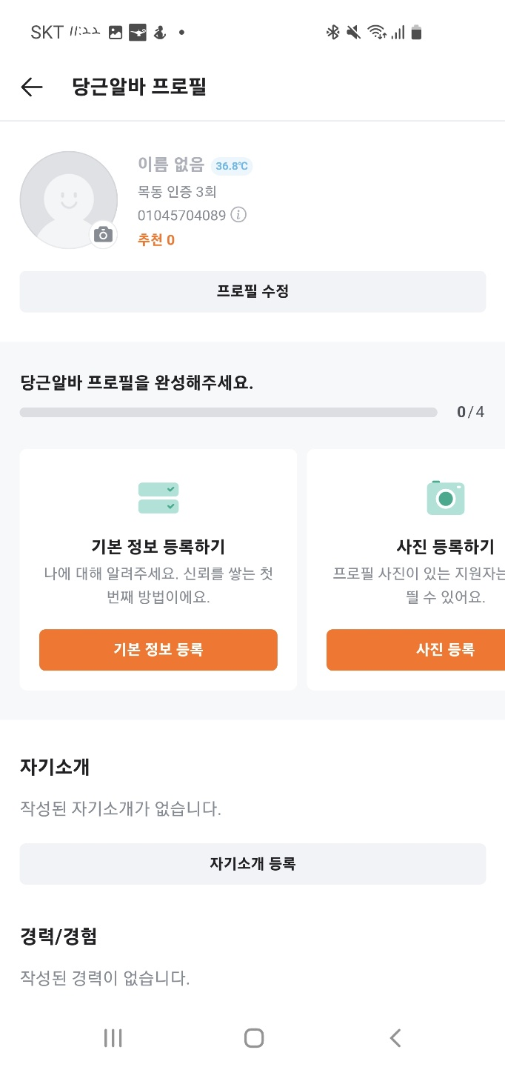
내 근처 버튼 뭉텅이
◀
기능
회원 프로필 이외의 당근알바 프로필을 작성할 수 있다.
이 프로필을 가지고 구인 게시물에 지원 할 수 있다.
저장할 데이터
알바프로필 : 이름 , 연락처(PK) , 성별 , 태어난 연도, 자기소개 , 일한 곳 , 일한 기간, 일한 곳 시작 시간, 일한 곳 종료 시간 , 상세 내용

Slide 31
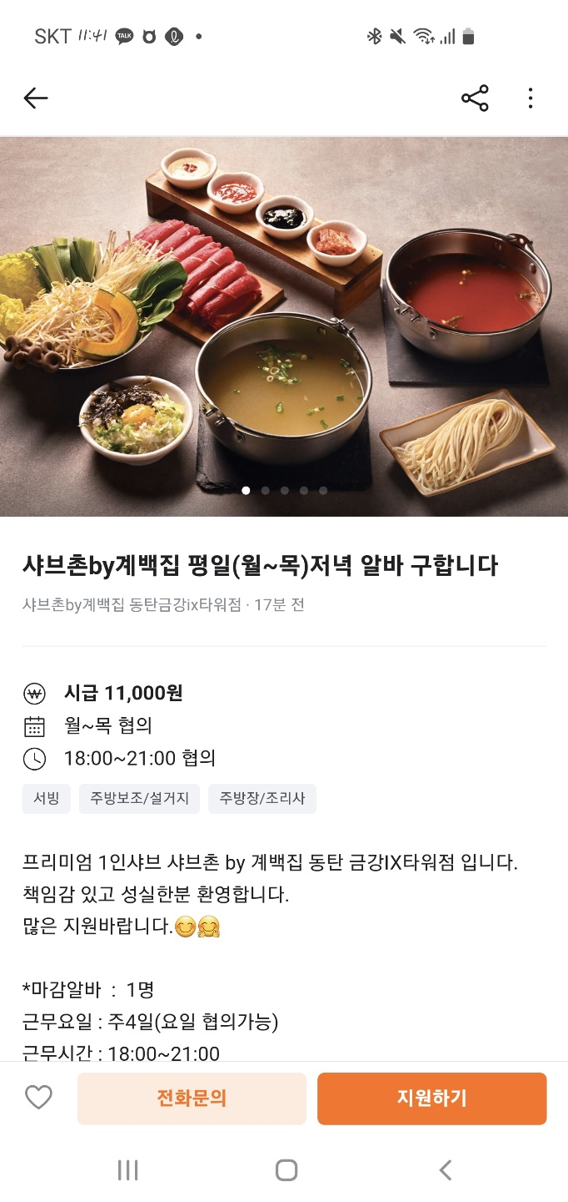
내 근처 버튼 뭉텅이
◀
기능
작성된 게시물을 회원에게 보여준다.
회원은 작성된 게시물에 좋아요를 누를 수 있고, 전화문의 할 수 있고, 지원 할 수 있다.
게시물에는 조회수가 보이고, 게시물 작성자의 알바 응답률을 알려준다.
저장할 데이터
구인 게시물 : 작성자닉네임 , 구인게시물번호
구인 게시물~회원 : 좋아요(0/1),
구인 게시물~알바프로필(지원한다) : 응답여부 , 응답내용

